Slide 1
Особенности страхования с государственной поддержкой отрасли «садоводство»
Круглый стол
«Промышленное садоводство Юга России. Современный подход. Формула успеха»
10 лет на защите агробизнеса
Заместитель начальника управления методологии НСА
Мельников Сергей Анатольевич
19 ноября 2019 г.
Краснодар

Slide 2
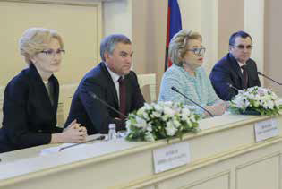
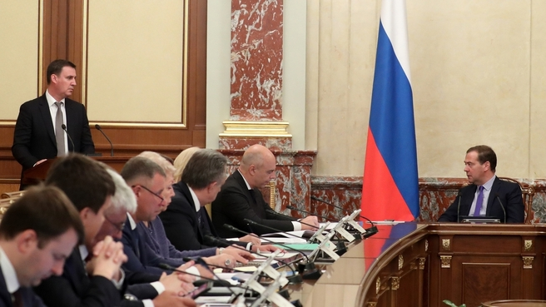
Агрострахование в России
- в фокусе внимания государственных органов
…ВЕДЕНИЕ СЕЛЬХОЗПРОИЗВОДСТВА В РОССИИ СОПРЯЖЕНО С ДОСТАТОЧНО
ВЫСОКИМИ РИСКАМИ, ПРЕЖДЕ ВСЕГО ИЗ-ЗА ПРИРОДНО-КЛИМАТИЧЕСКИХ
УСЛОВИЙ, И ПОТОМУ СТРАХОВАНИЕ ОБЪЕКТИВНО ИМЕЕТ БОЛЬШОЕ НАЧЕНИЕ ДЛЯ РАЗВИТИЯ АГРОПРОМЫШЛЕННОГО КОМПЛЕКСА
Председатель СФ РФ
В. И. МАТВИЕНКО, 27.04.2018
Тема, которой будем уделять больше внимания, – это агрострахование. Правила должны стать удобнее и для страховых компаний, и, конечно, для аграриев. Чтобы как можно больше регионов участвовали в страховании урожая.
Председатель Правительства РФ Д. А. Медведев (02.10.2019)
…Необходимо отметить, что в 2019 году количество застрахованных площадей по сравнению с прошлым годом увеличилось почти в 4 раза.
Министр сельского хозяйства РФ Д. Н. Патрушев (02.10.2019)

Slide 3
Агрострахование в России
2012-2019: построение системы
Внедрение единых принципов и требований
2012-2016
Закон об агростраховании
Единая система
2016-2018
Изменения в субсидировании АПК
«Дорожная карта» мер по развитию агрострахования.
2019-…
Изменения закона об агростраховании
(гибкость; дистанционный мониторинг; аквакультура)
Стимулирование аграриев
(несвязанное субсидирование, помощь при ЧС)
Господдержка страхования животных (с 2013 г.)
Восстановление системы господдержки в большинстве регионов РФ
Прямой учет страхования в системе субсидирования АПК
Завершение перехода к единой модели
Развитие системы на обновленной законодательной базе
Результаты «единой субсидии:
3-кратное падению объема субсидий
6-кратное сокращение застрахованных посевных площадей

Slide 4
Система агрострахования с господдержкой в России
Поддержка страхования
  Урожая и посадок сельскохозяйственных культур и многолетних насаждений
  С/х животных (с 2013)
Добровольное страхование
Основные принципы и параметры установлены законом
Субсидирование в размере 50 % страховой премии
80 % страховой премии идет на формирование страховых резервов и формирование ФКВ (5 %)
Страховщик должен быть членом НСА

Slide 5

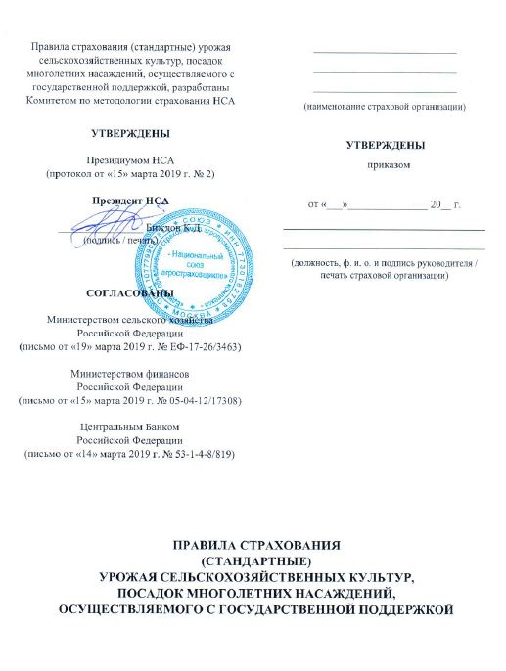
Единые правила страхования
С 01.03.2019 г.
С
о
г
л
а
с
о
в
а
н
о
Минсельхоз России
(«19» марта 2019 г. № ЕФ-17-26/3463)
Минфин России
(«15» марта 2019 г. №05-04-12/17308)
Банк России
(«14» марта 2019 г. № 53-1-4-8/819)
С Правилами сельскохозяйственного страхования можно ознакомиться на официальном сайте НСА www.naai.ru .
Использование единых правил страховщиками обязательно!

Slide 6
Изменения Закона №260-ФЗ вступили в силу с 2019 г.
1. Снятие порога и расширение уровня франшиз
Порог: 0% вместо 20%
3. Возможность страхования отдельных рисков
Можно застраховать урожай как по мультирисковой программе, так и по перечню отдельных рисков
4. Правовой статус космического мониторинга
Экспертиза может проводиться на основании материалов, полученных в результате авиационного или космического мониторинга
2. Расширение перечня рисков
+ риски: сильный ливень, сильный или продолжительный дождь, раннее появление или установление снежного покрова, промерзание верхнего слоя почвы
Франшиза (урожай): 10-50 % страховой суммы (вместо 0-30 %)
Но: не решается задача адаптации условий страхования к особенностям некоторых направлений (страхование озимых, индексное страхование затрат, теплицы и др.)
Страховая сумма: 100-70 % страховой стоимости (вместо 100-80 %)
Позволит снизить расходы аграриев и субсидирующих бюджетов
Подлежат страхованию риски, характерные для центральных и восточных регионов РФ
Повышение гибкости программ
должно стимулировать спрос.
- Позволит повысить уровень сервиса, особенно удаленно расположенным хозяйствам
- Основа для создания индексных продуктов

Slide 7
Как заключить договор страхования.
Выбрать сельхозкультуру (группу многолетних насаждений), которую планируете застраховать
Ознакомиться с едиными правилами страхования (размещены на сайте НСА)
Выбрать страховую компанию (перечень компаний размещен на сайте НСА)
Выбрать программу страхования (риски, франшизу, страховую сумму)
Заключить договор страхования

Slide 8
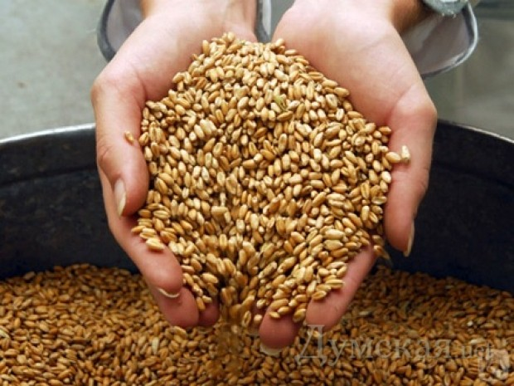
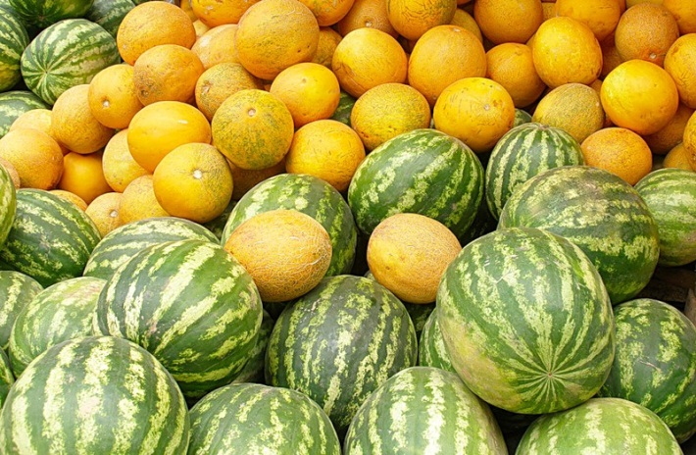
Перечень сельскохозяйственных культур, подлежащих страхованию

Slide 9
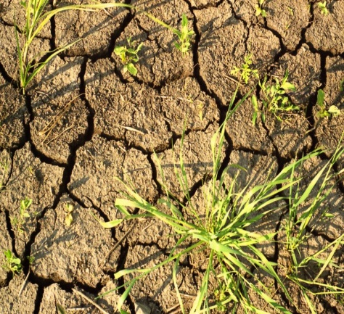
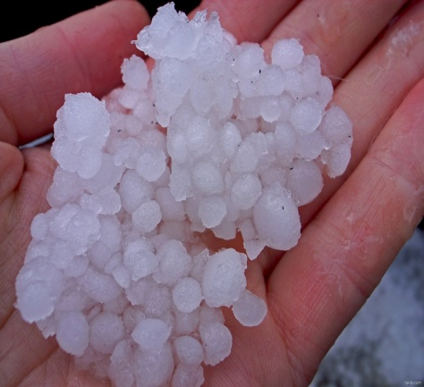
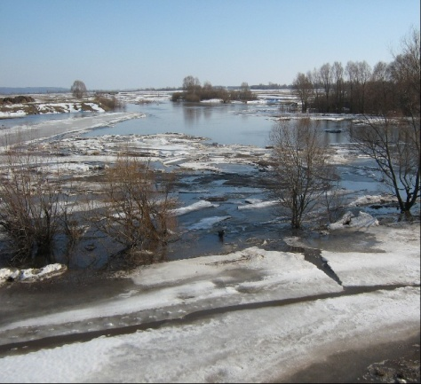
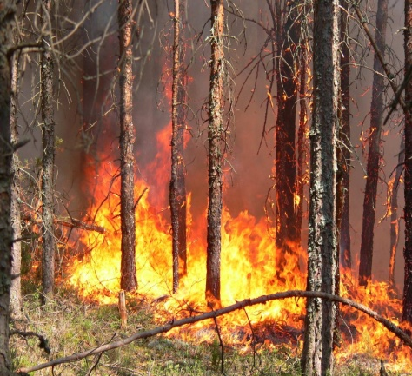
Страховые риски
До 01.03.2019 г.
С 01.03.2019 г.
Атмосферная засуха
Почвенная засуха
Суховей
Заморозки
Вымерзание
Выпревание
Градобитие
Пыльная буря
Ледяная корка
Половодье
Переувлажнение почвы
Наводнение
Подтопление
Паводок
Оползень
Сильный ветер
Ураганный ветер
Землетрясение
Лавина
Сель
Природный пожар
Эпифитотия
+ риски:
24. сильный ливень
25. сильный или продолжительный дождь
26. раннее появление или установление снежного покрова
27. промерзание верхнего слоя почвы
23. Нарушение электро-, тепло-, водоснабжения в результате стихийных бедствий
(для культур, выращиваемых в защищенном грунте или на мелиорируемых землях)
Возможен выбор отдельных событий!
Перечень событий определен законом и не может быть изменен!

Slide 10
Основные требования к договору страхования
Перечень рисков
Одно или несколько событий, предусмотренных ФЗ 260
Объекты страхования
Один или несколько видов с/х культур, посадок многолетних насаждений, на всей площади земельных участков в субъекте РФ
Период страхования
До момента прекращения вегетации многолетних насаждений

Slide 11
Документы для заключения договора страхования
Для принятия решения о заключении договора страхования Страховщик вправе дополнительно к заявлению запросить документы, характеризующие степень страхового риска, а также документы, позволяющие подтвердить возможность получения планируемой урожайности (п. 7.2.3. Правил)
№ п/п | Наименование документа
1 | Формы статистической отчетности (29-СХ/2-фермер; 4-СХ/1-фермер) за 5 лет, предшествующих году заключения договора
2 | Карта полей
3 | Технологическая карта
4 | Документы, подтверждающие право пользования с/х угодьями
Страховщиком могут быть запрошены иные документы, согласно п. 7.2.3 Правил.

Slide 12
Выбор программы страхования (по всем рискам)
Вид с/х культуры | Урожай многолетних насаждений
Цена реализации | 2500 руб./ц
Средняя 5-яя урожайность | 200 ц/га
В расчете на 1 га
Программа страхования | Страховой тариф,% | Страховая премия (всего), руб. | Страховая премия (СХТП, 50%), руб. | Страховая выплата при полной гибели, руб.
100/10 | 11 | 55 000 | 27 500 | 450 000
80/30 | 4,6 | 18 400 | 9 200 | 280 000
70/50 | 2,2 | 7 700 | 3 850 | 175 000
Страховая сумма 80-100%
Франшиза 0-30%
Страховая сумма 70-100%
Франшиза 10-50%

Slide 13
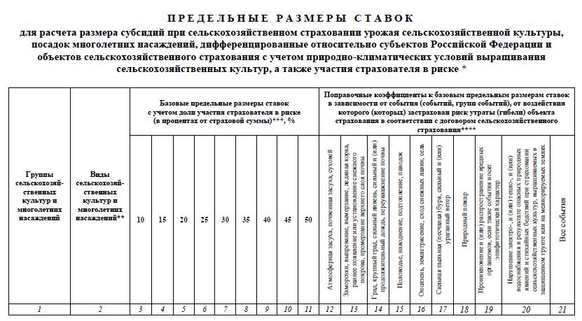
Выбор программы страхования (по отдельным рискам)
Многолетние насаждения | Все виды | 11 | 9,2 | 7,5 | 6,0 | 4,6 | 4,3 | 3,4 | 2,7 | 2,2 | 0,4 | 0,2 | 0,3 | 0,3 | 0,2 | 0,0 | 0,1 | 0,1 | 0,1 | 1
Страховая премия (все риски):
500 000 руб. * 11% = 55 000 руб.
Страховая премия (град):
500 000 руб. * 11% * 0,3 = 16 500 руб.
- 70%

Slide 14
Программа страхования урожая
«Спелый плод»

Slide 15
Программа страхования посадок
«Плодовые деревья»
Преимущества страхования | 1. Страхование за наименьшую плату с целью минимизации расходов аграриев. 2. Защищает наиболее характерных рисков для Краснодарского края, которые наносят существенные убытки отрасли садоводства. 3. 50% за агрария субсидирует государство.
Экономический эффект | Стоимость страхования снижается до 91 % по сравнению со стандартной программой страхования, соответственно, пропорционально снижаются и расходы бюджета в сравнении с условиями со стандартной программой.
Страховые события | 1. Воздействие опасных для производства сельскохозяйственной продукции природных явлений и стихийных бедствий: - заморозки; - вымерзание; 2. Проникновение и (или) распространение вредных организмов, если такие события носят эпифитотический характер.
Объект страхования | Плодовые деревья.
Страховая стоимость | Определяется по данным бухгалтерского учета на дату заключения договора (по сумме затрат на закладку и выращивание посадок многолетних насаждений).
Вариация программ | Вариант 1 | Вариант 2
Страховая сумма | 80% страховой стоимости | 70 % страховой стоимости
Безусловная франшиза | 10% страховой суммы (минимальная возможная безусловная франшиза), | 30% страховой суммы
 | Безусловная франшиза (доля участия страхователя в риске) – часть убытка, не возмещаемая страховщиком страхователю.

Slide 16
Расчет стоимости
В случае отсутствия данных для определения средней урожайности за предшествующие 5 лет, в расчет принимается средняя урожайность за период, данные по которому отсутствуют, в порядке, установленном Методикой определения страховой стоимости, утвержденной МСХ.

Slide 17
Подача документов на субсидирование
После заключения договора страхования и оплаты 50% страховой премии в течение 5 рабочих дней документы подаются в орган управления АПК для получения субсидий.
№ п/п | Примерный перечень документов
1 | заявление о перечислении целевых средств
2 | справку о размере целевых средств
3 | копию договора сельскохозяйственного страхования
4 | выписку из отчета о платежеспособности страховой организации
Перечень документов определяется региональным нормативным правовым актом.

Slide 18
Спасибо
за внимание!
Национальный союз агростраховщиков
Тел/факс +7 (495) 782-04-99
info@naai.ru
www.naai.ru

